Slide 1




Программа «Акселератор КИУ - 2023»
КАЗАНСКИЙ ИННОВАЦИОННЫЙ
УНИВЕРСИТЕТ
имени В.Г. ТИМИРЯСОВА

Slide 2
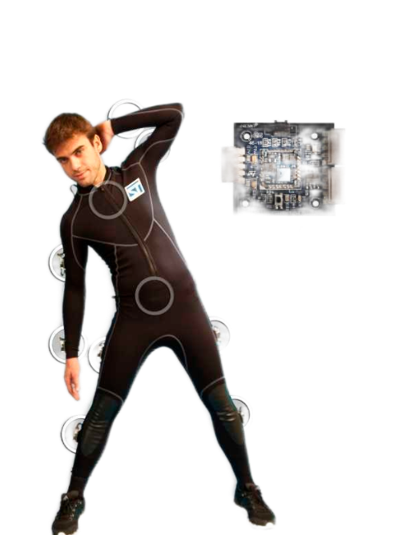
Смарт – одежда
Лидер: Токарева Полина Сергеевна

Slide 3


Проблема
Проект «Смарт - одежда» решает ряд проблем, связанных с комфортом и безопасностью человека. Она может контролировать температуру тела, предотвращать перегрев или охлаждение, а также защищать от вредного воздействия окружающей среды.
Кроме того, смарт одежда может быть полезной для медицинских целей, например, для мониторинга сердечного ритма или давления. Также она может быть использована в спорте для анализа физических показателей и оптимизации тренировок.
В целом, смарт одежда предоставляет новые возможности для повышения качества жизни и улучшения здоровья людей.

Slide 4
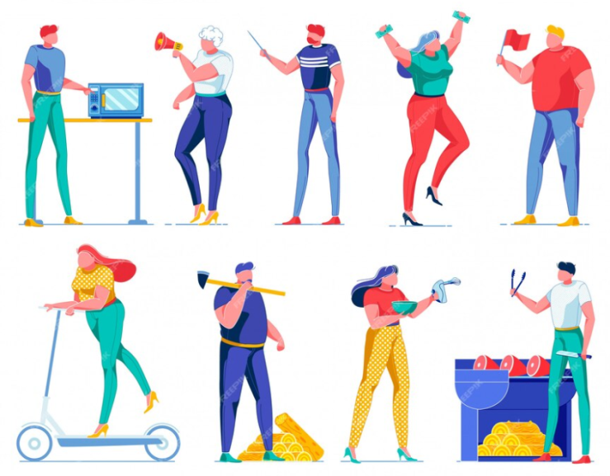

Целевая аудитория
Возможные потребители результатов
B2C
- люди, занимающиеся спортом
- ведущие активный образ жизни
- работающие в экстремальных условиях
- люди, которые хотят выглядеть модно и стильно
B2B
– спортивные команды и клубы
- медицинские учреждения
- компании в сфере строительства и т.д.

Slide 5
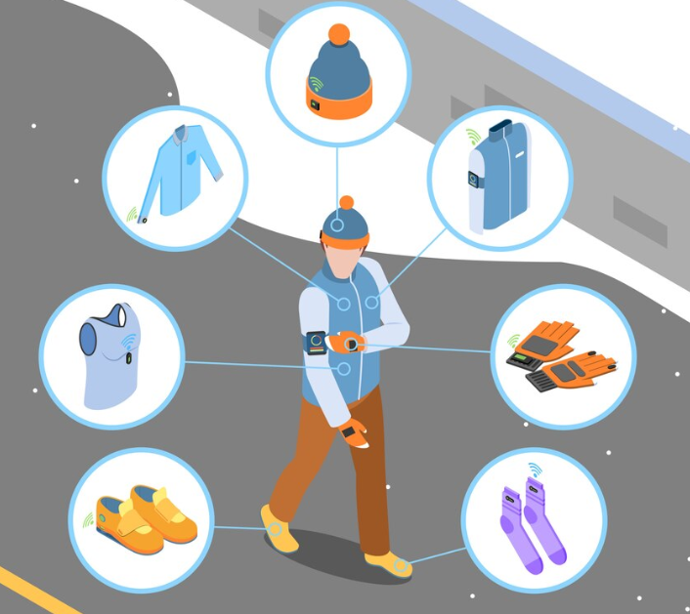
Решение
Нанотехнологии
Беспроводные коммуникации
Аналитика данных
Гибридные энергитические системы
Расширенная реальность

Slide 6











Конкуренты
Наши преимущества:
функциональность
комфорт
стиль
удобство
здоровье
инновации

Slide 7
Рынок
Российская федерация
pam
83,2 млн. человек (трудоспособное население)
414 975 млн. руб
Республика Татарстан
tam
2,03 млн. человек
5 065,2 млн. руб
sam
Набережные Челны
734 025 тыс. руб
293 611 человек
som
10% от sam
73 400 тыс. руб
2 936 человек

Slide 8
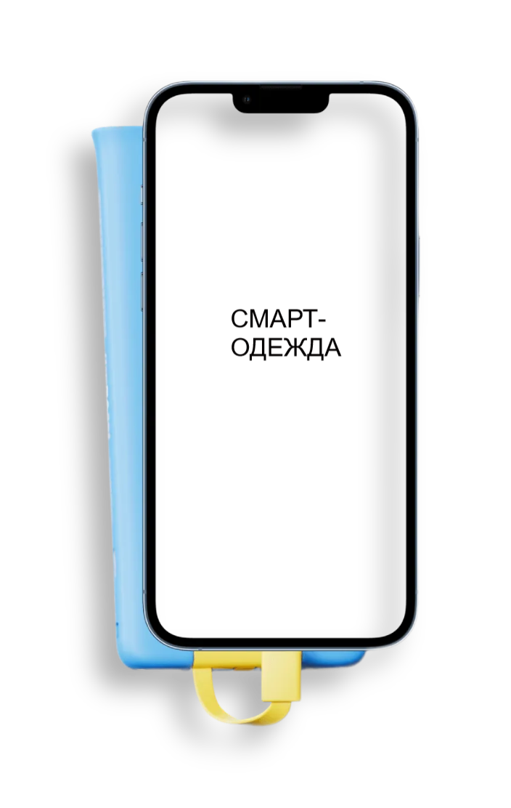
Монетизация
Продажа умной одежды - средняя стоимость 25 000 рублей
Подписка на мобильное приложение – 100 рублей в месяц

Slide 9

Текущие результаты
Уровень готовности TRL2:
Идея и концепция
Ценностное предложение
Гипотеза
Рынок и конкуренты
Целевая аудитория
Бизнес модель
Проблемное интервью
Экономические показатели

Slide 10


Команда
СЕО: лидерство и управление, умение делегировать, стратегическое мышление, выстраивание отношений с клиентами.
СТО: разработка и внедрение дорожной карты проекта, управление жизненным циклом продукта.
СМО: стратегическое планирование, медиапланирование коммуникабельность, креативность.
Токарева Полина Сергеевна
Королева Вилена Юрьевна
СЕО: аналитические и проблемно-ориентированные навыки, управление ресурсами и финансами, развитие бизнес-модели.
СТО: создание сайта.
СМО: исследования и аналитика, бюджетирование, разработка и управление рекламной кампанией.

Slide 11

Планы развития
Шаг 4
Шаг 3
Продвижение по выбранным каналам и масштабирование на федеральном уровне
Шаг 2
Тестирование каналов продаж и выбор приоритетных
направлений
Реализация первых
продаж во время
решенческих интервью
Шаг 1
Разработка MVP

Slide 12

КОНТАКТЫ
Руководитель проекта:
Токарева Полина Сергеевна
E-mail:
tokarevapolina04@gmail.com

Slide 13
СПАСИБО ЗА ВНИМАНИЕ

